Slide 1
ХОНДРОПРОТЕКТОРЫ

Slide 2
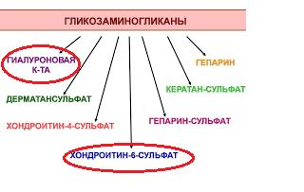
Хондропротекторы — структурные элементы (гликозаминогликаны) натуральной хрящевой ткани, необходимые для построения и обновления суставного хряща и способные оказывать модифицирующее влияние на течение заболевания. Так называемые хондропротекторы, также угнетают воспаление в тканях сустава. Действуют они очень медленно, применяют их длительно. Для получения реального лечебного эффекта требуется не менее 4—6 мес лечения, лучше 2—3 курса в течение года.

Slide 3
№ | Тип | Молекулярный вес | Локализация
1 | Гиалуроновая к-та (ГК) | 10 000- 8 000 000Да | Стекловидное тело, синовия, кожа, хрящ, кости
2 | Хондроитин | 5000-50 000Да | Роговица, аорта, хрящ, кости, склера, кожа
3 | Хондроитин-4-сульфат |  | Хрящ, кожа, сухожилия
4 | Хондроитин-6-сульфат |  | Хрящ, кожа, сухожилия
5 | Кератансульфат II |  | Хрящ
6 | Дерматансульфант | 15 000-40 000Да | Кожа, сухожилия, склера, роговица, клапаны сердца
Notes:
Содержание глюкозамингликанов в соединительных тканях организма.

Slide 4
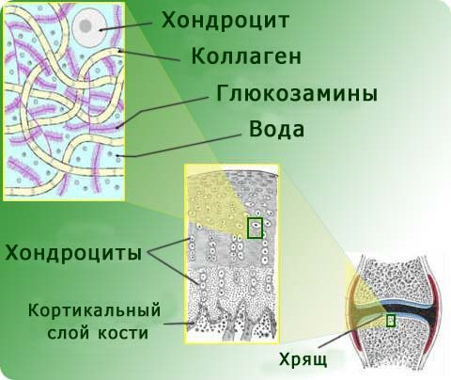
Хрящевая ткань состоит из клеток хондроцитов, коллагеновых структур и основного вещества. Важнейшими компонентами основного вещества являются гиалуроновая кислота и сложные гидрофильные протеогликановые комплексы, состоящие из гликозаминогликанов, соединенные с белками. Нити гиалуроновой кислоты пронизывают все пространство хрящевой ткани, та же гиалуроновая кислота обеспечивает «смазку» поверхности хряща.

Slide 5
Для понимания репаративного процесса хрящевой ткани необходимо помнить, что она не имеет кровеносных сосудов, и ее питание осуществляется диффузно из надхрящницы ( у коллагенового хряща из надкостницы)

Slide 7
На предыдущем слайде отображена разница процессов регенерации костной и хрящевой тканей:
Регенерация костной ткани начинается с клеточной пролиферации стволовых клеток-> образование коллагена-> прорастания сосудов в межклеточное вещество с последующей дальнейшей дифференцировкой и отложением солей
В ХРЯЩЕВОЙ неваскуляризированной ткани процесс регенерации начинается с образования «мягкой» сети Аггрекана, и только затем начинается клеточная регенерация.

Slide 9
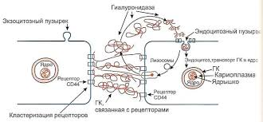
ГК синтезируется на мембране клетки и по мере увеличения молекулярной массы экспортируется в межклеточный матрикс
ХС синтезируется внутри клетки

Slide 11
Таким образом, ГК в межклеточном матриксе выполняет не только функцию лубриканта для снижения трения поверхности хряща.
Также ГК выполняет функцию фундамента для образования сетей аггрекана и амортизирующую функцию.

Slide 12
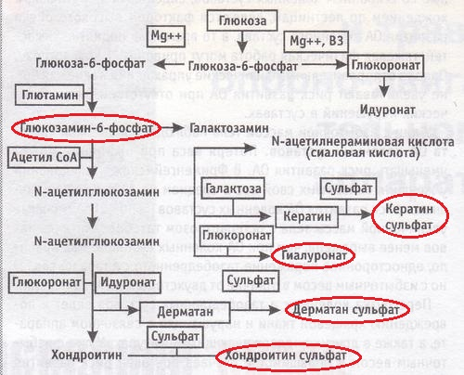

Slide 13
На предыдущем слайде изображен биохимический процесс образования гликозаминогликанов, общим предшественником которых является вещество глюкозамин

Slide 14
Из вышесказанного можно сделать выводы:
1.Основным суставным компонентом являются протеогликаны.
2. Протеогликаны синтезируются из гликозамингликанов.
3.Основными суставными гликозамингликанами являются хондроитин сульфат (ХС) и ГК.
4.Предшественником ХС и ГК является одно и то же вещество глюкозамин.
5.ХС -внутриклеточный гликозамингликан, а ГК- внеклеточный.

Slide 15
-Хондроитина сульфат
-Глюкозамина сульфат
-Гиалуронат на
-экстракт авокадо и сои
-концентрат морских организмов
-Хондроитина сульфат+гликозамина хлорид
-Хондроитина сульфат+ глюкозамина сульфат

Slide 16
Биодоступность ГАГ для сустава
Препарат | Перорально | Наружно | Внутрисуставно
ХС | 20% | 40%
Глюкозамин | 25%
ГК | 5% |  | 90%

Slide 17
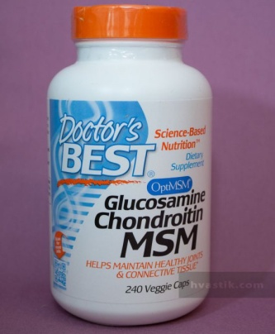
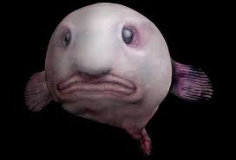
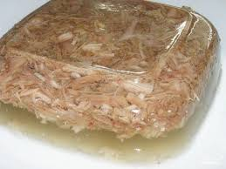
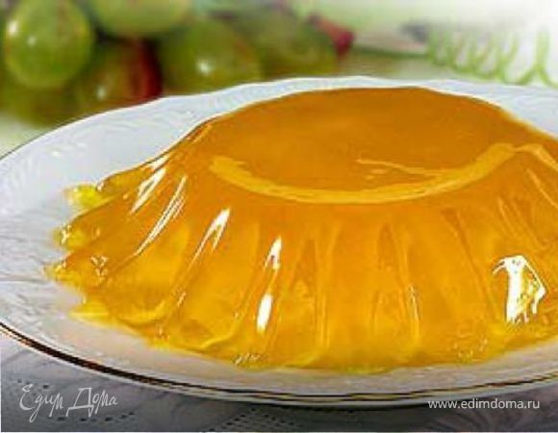
Внешние источники ХС
-Сухожилия, кожа и хрящи животных (особенно рыб)
-ХС должен поступать в готовом виде:

Slide 18
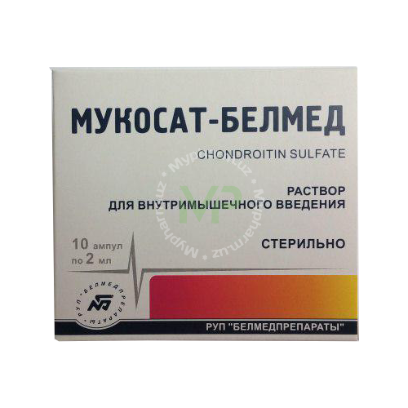
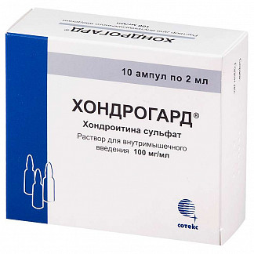
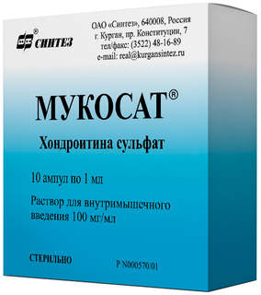
Раствор Хондроитинасульфата 100мг/мл для в/м введения
Хондрогард («Сотекс», Россия)
Мукосат («Синтез», Россия), («Белмедпрепараты», Белоруссия)
Показания:
-Дегенеративно-дистрофические заболевания суставов и позвоночника: остеоартрит; спондилоартроз
-Ускорение формирования костной мозоли при переломах
-Внутримышечно по 100 мг через день
-При хорошей переносимости дозу увеличивают до 200 мг, начиная с 4й инъекции
-Курс лечения 25-30 инъекций
-Через 6 мес возможен повторный курс лечения
- Для формирования костной мозоли курс лечения 3-4 недели (10-14 инъекций через день)

Slide 19
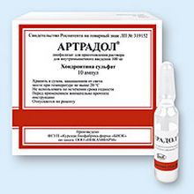
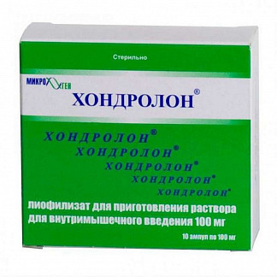
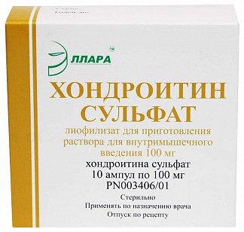
Лиофилизат Хондроитинсульфата для приготовления раствора для внутримышечного введения
Артрадол (Россия)
Хондролон (Россия)
Хондроитин сульфат (Эллара, Россия)
-в/м по 0,1г через день
-Перед применением содержимое ампулы растворяют в 1мл воды для инъекций
-При хорошей переносимости дозу увеличивают до 0,2г., начиная с 4й инъекции
-Курс лечения 25-30 инъекций. Повторный курс- через 6 мес.

Slide 20
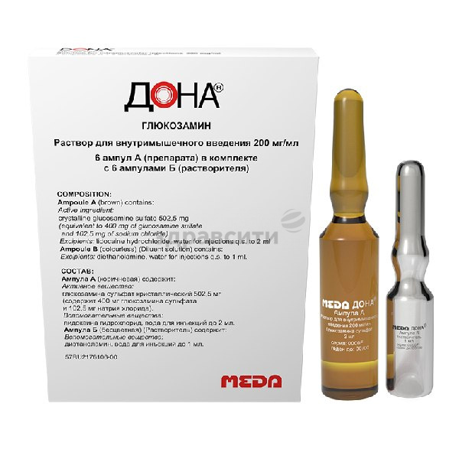
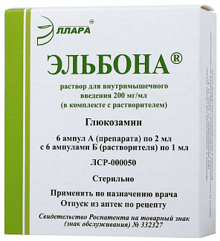
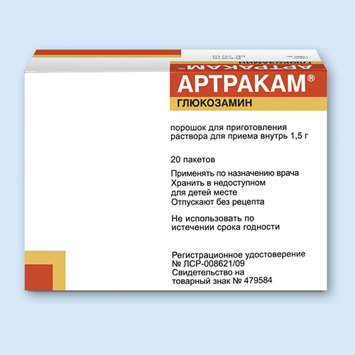
Раствор Глюкозамина для внутримышечного введения
Артракам (Инкофарм ООО, Россия)
Дона (Роттафарм, Италия)
Эльбона (Эллара, Россия)

Slide 21
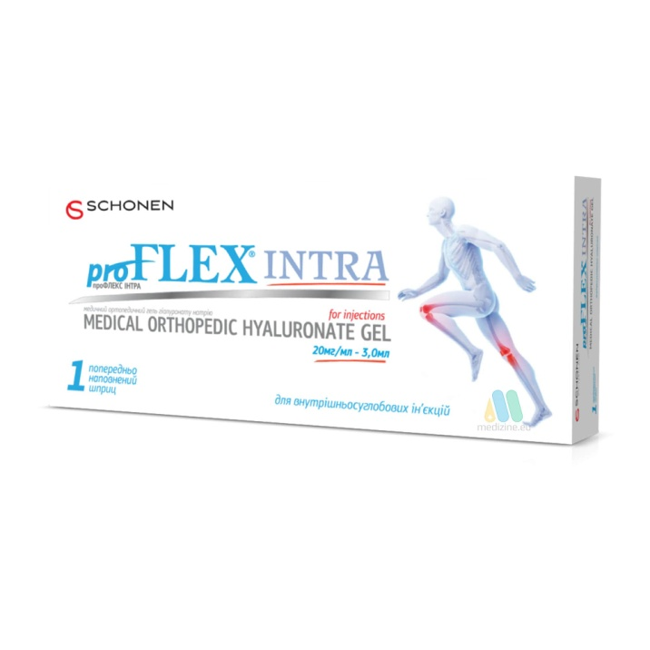
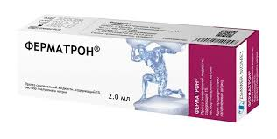
Раствор ГК для внутрисуставного введения
Ферматрон (Система плюс АО, Россия)
Интрагель (Италия)

Slide 22
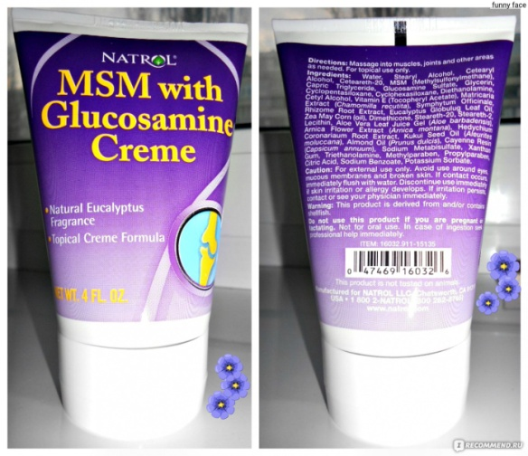
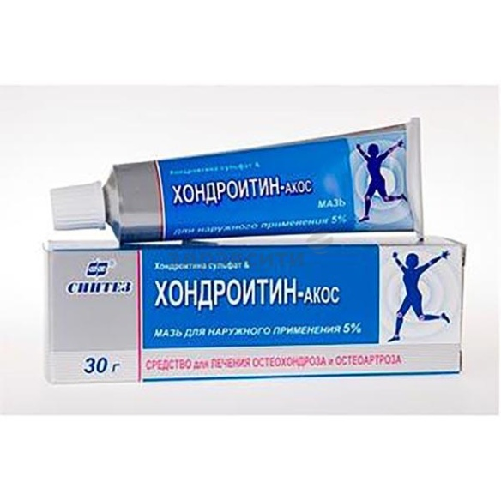
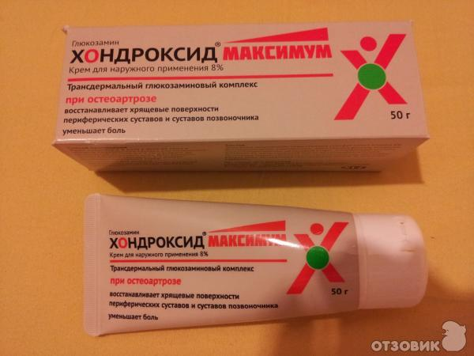
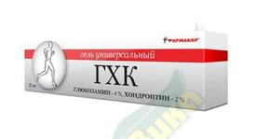
различные препараты для наружного применения

Slide 23
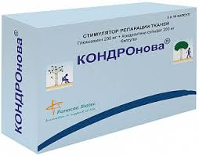
Доказан синергизм в действии ХС и ГА, что проявлялось значительным увеличением продукции протеогликанов хондроцитами при совместном применении этих веществ по сравнению с монотерапией каждым из этих препаратов. Так, при монотерапии ХС и ГА продукция хондроцитами гликозаминогликанов увеличивалась на 32%, а при комбинированной терапии — на 96,6% .Это послужило экспериментальным обоснованием для комбинированного использования ХС и ГА, появились комбинированные препараты, содержащие оба этих вещества, например препарат КОНДРОнова и др.

Slide 24
Безусловно, не следует переоценивать терапевтические эффекты хондропротекторов. С их помощью невозможно полностью восстановить хрящевую ткань, поэтому при глубоких дегенеративных изменениях хряща они мало эффективны.
Хондропротекторы следует назначать на сравнительно ранних стадиях болезни, когда они наиболее эффективны. Основная цель такой терапии заключается в защите хряща от дальнейшего разрушения в результате прогрессирования ОА, а также в уменьшении выраженности основных симптомов этого заболевания.

